Slide 1
数字时钟树综合
马晋

Slide 2
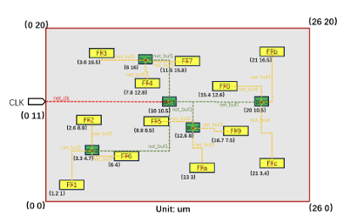
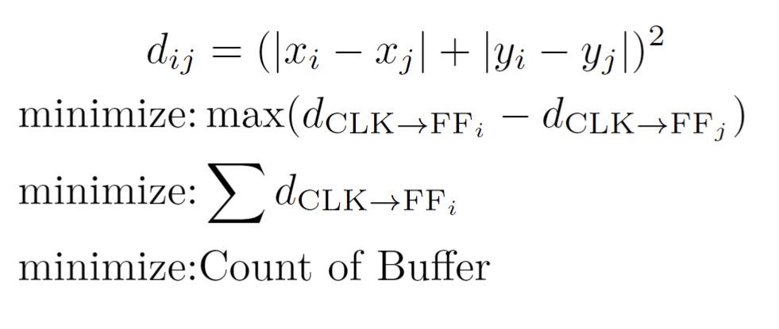
题目简短回顾
在maxfanout/floorplan的约束下

Slide 3
做法&&遇到的问题
数据点有100K~200K个 尝试了find最小+两两之间插buffer，时间会直接爆炸
所以无论下一步如何最先肯定是要聚类的
在聚类过程中需采用了分块，并且采用了不同的步长(比如可以容忍的最远距离)取进行尝试，如果发现fanout仍然会超过，则增加聚类的数量
尽量把参数设置成可以配置的，比如水平分成多少块，垂直分成多少块......
由于buffer记录在一个结构体(fanout,type,delay,latency,preceed,driver,RC,x,y...)且数量很多，所以需要用指针来引用，这个过程中很容易在不经意间改动了buffer的数据,之前我发现自己在聚类的过程中指针引用的时候改了x,y的值...

Slide 4
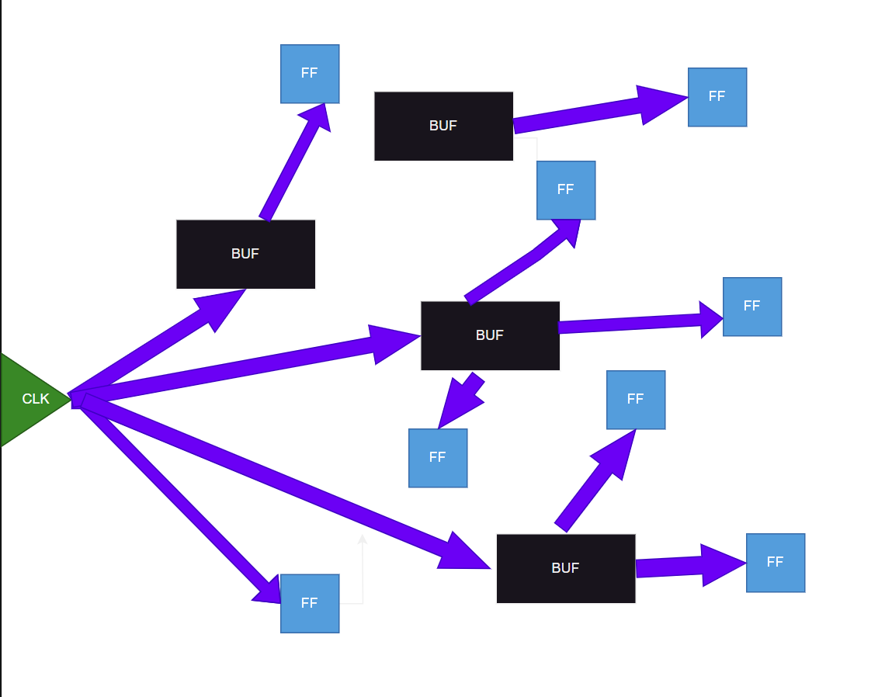
聚类优化：最小费用流
S
源节点到所有寄存器:费用为0，容量为1
寄存器到BUF:费用为D(i,j)，容量为1
BUF到t节点:费用为0，容量为max_fanout
t

Slide 5
最小化的选择
最小化时间？
最小化buffer?
最小化delay?
以二次距离作为切入，尽量做到三个一起优化(主要是简单)

Slide 6
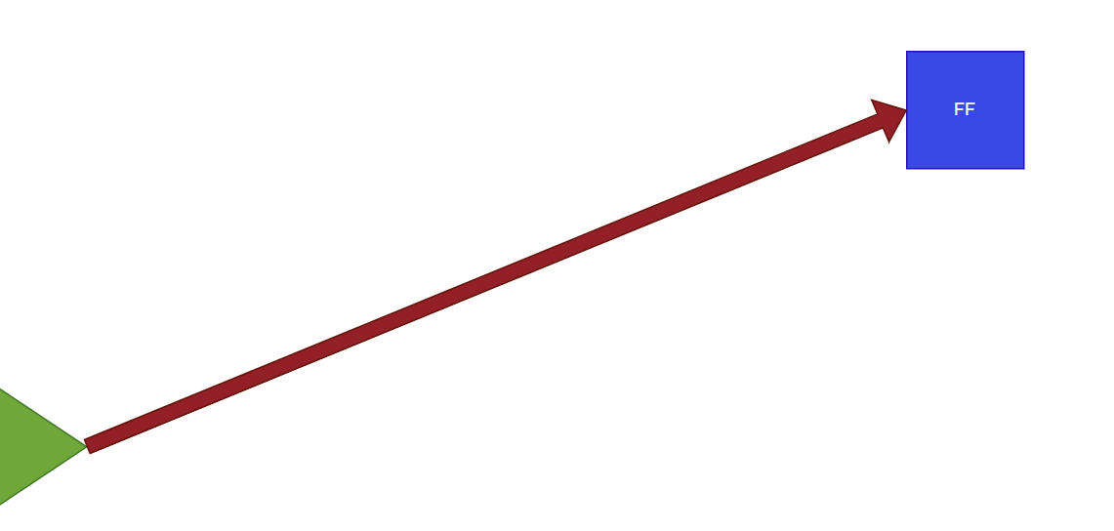

考虑最简单的情况：如果只有一个FF
可以把FF分开来看，可以看到
实际上，对于任何一个FF,能优化的最小时间有上界

Slide 7
我的想法:找到这个上界，并且让其它FF贴近这个上界
但是这样一来buffer的数量又会很多，导致时间长+难下手
所以还是需要继续做buffer-buffer的聚类+最小费用流
同样需要将这些变成分块并且可以外部配置的，将最后需要向上界推进的距离控制到一个可以配置+可以忍受的数量
然后先将最远的FF所需要的buf找到，然后每次需要插入新的buffer的时候，观察能不能插入1个buffer或者直接连接到现有的buffer上，使得与上界的距离仍然在可以忍受的范围里:
最大距离可以用buffer到CLK的距离+当前位置到Buffer的距离估计
到buffer的最小距离需要分类讨论

Slide 8
遇到的问题
不知道怎么handle特例，感觉很多东西在特例下失效，比如max_fanout=1......
目前overlap我是直接分块+优先队列，实际上可能有更优化的方案比如GP,DP,并且应该多迭代
刚才的Buffer delay和聚类可以进一步优化
感觉主办方希望的是3个一起优化，但是分析比赛的结果，我感觉可能一半的人的做法是，在最小buffer的基础上，利用前面说的每个FF都有最小上界的性质，专门优化上界，不管time skew...,另一半的做法是专门优化skew，不在意buffer的数量和总的延迟。所以实际上，感觉但就这次比赛而言，三个都做到适中相当于三个都不适中
就比赛得分:最好的做法，先保证buffer的数量(最容易)，在这个的基础上，利用模拟退火等方法优化时间延迟
痛苦的debug，用自己写的python脚本检查bug，但是还没debug完

